Slide 1
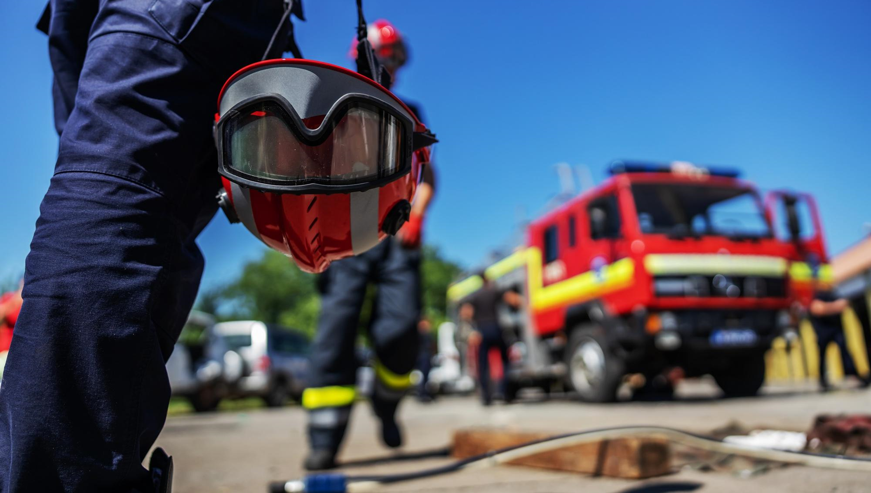



LESSON-02
( MOCK DRILL, SSP, CAP, FAMEX AND IRS)
By:-INSP/GD- RAJENDRA KUMAR SAROJ

Slide 2
उद्देश्य
मॉक ड्रिल अभ्यास का परिचय, उद्देश्य और दायरा।
इस व्याख्यान के पूरा होने पर आप निम्नलिखित के बारे में जान सकेंगे:
मॉक अभ्यास के चरण और प्रकार ।
आधार एवं परिचालन आधार अभ्यास के विभिन्न पहलुओं पर चर्चा की गई।

Slide 3
परिचय
मॉक ड्रिल अभ्यास, आपदा प्रबंधन अभ्यास का एक निष्पादन हिस्सा है, जिसमें विभिन्न सरकारी विभागों के बीच पहले से चर्चा किए गए परिदृश्य को व्यवहार में उतारा जाता है।
प्रक्रिया
अभ्यास योजना के लिए चरण
सुविधा
प्रतिक्रिया
दो श्रेणियाँ
1. चर्चा-आधारित अभ्यास
2. संचालन-आधारित अभ्यास

Slide 4
मॉक ड्रिल: एक ड्रिल एक समन्वित और नियंत्रित गतिविधि होती है, जिसका उपयोग सामान्यतः किसी एक इकाई के भीतर किसी विशिष्ट संचालन या कार्य को परखने के लिए किया जाता है।
मॉक ड्रिल और
मॉक अभ्यास
मॉक अभ्यास: चाहे वह ज़िला स्तर पर हो, किसी उद्योग में हो या किसी विद्यालय में, इसने जबरदस्त प्रतिक्रिया प्राप्त की है। ऐसे अभ्यासों से तैयारी की स्थिति का परीक्षण होता है और संसाधनों (मानव शक्ति एवं सामग्री), संचार तंत्र तथा प्रणालियों में मौजूद कमियों की पहचान की जाती है।

Slide 5
मॉक ड्रिल और मॉक अभ्यास क्यों ?
स्कूल की आपातकालीन तैयारी के स्तर का परीक्षण करना |
स्कूल के विभिन्न भूमिका निभाने वालों की गलतियों को सुधारना |
भूमिकाओं और जिम्मेदारियों की गलतफहमी से बचना
टीमों के बीच बेहतर समन्वय स्थापित करना |
तुरंत प्रतिक्रिया देने की आदत विकसित करना |
आपदा प्रतिक्रिया टीमों द्वारा उपयोग किए जाने वाले उपकरणों की कार्यप्रणाली की जांच करना |
एस.डी.एम.पी (स्कूल डिजास्टर मैनेजमेंट प्लान) के विभिन्न तत्वों का परीक्षण करना और शिक्षकों, स्कूल कर्मचारियों, छात्रों और अन्य को प्रशिक्षित करना |

Slide 6
मॉक ड्रिल/अभ्यास का उद्देश्य
प्रतिक्रिया का मूल्यांकन करना |
विभागों के बीच समन्वय में सुधार करना |
एस.ओ.पी. (Standard Operating Procedures), नीतियों और क्षमताओं की प्रभावकारिता की पहचान करना |
तेजी से प्रतिक्रिया देने की क्षमता को बढ़ाना |

Slide 7
मॉक ड्रिल/अभ्यास का उद्देश्य
आपदा अभ्यास के बारे में परिचित कराना (आपदा बचाव दल के मामले में)।
स्थानीय सरकार, गैर सरकारी संगठनों और जनता की भागीदारी से सामुदायिक जागरूकता उत्पन्न करना।
किसी भी क्षेत्र में संसाधन, जनशक्ति और संचार में अंतराल की पहचान करें।

Slide 8
मॉक ड्रिल/अभ्यास का दायरा
तैयारी की संस्कृति को विकसित करना।
विभिन्न विभागों के संसाधनों की स्थिति का मूल्यांकन करना।
विभिन्न एजेंसियों की गतिविधियों का समन्वय करना, ताकि उनका इष्टतम उपयोग हो सके।
वास्तविक आपदाओं का सामना करने के लिए अंतरालों की पहचान करना और संसाधन क्षमताओं में सुधार हेतु फीडबैक का उपयोग करना।
राज्य एवं जिला स्तर पर विभागों की आपदा प्रबंधन योजनाओं की समीक्षा करना

Slide 9
मॉक ड्रिल के लिए विचारणीय कारक
समन्वय एवं पर्यवेक्षण करना।
प्रत्येक सुविधा के संचालन या कार्य की भूमिका और कार्यों पर स्पष्टता।
मॉक ड्रिल किसी योजना की प्रभावकारिता का परीक्षण है।
प्रतिक्रिया का मूल्यांकन करने के लिए |
विभागों के साथ समन्वय में सुधार करना।
तेजी से प्रतिक्रिया देने की क्षमता बढ़ाने के लिए।

Slide 10
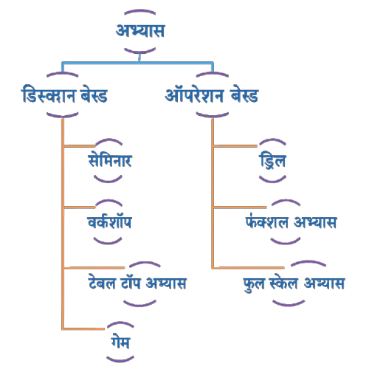
अभ्यास के प्रकार

Slide 11
अभ्यास के प्रकार
चर्चा-आधारित अभ्यास
आम तौर पर रणनीतिक, नीति-उन्मुख मुद्दों पर ध्यान केंद्रित करते हैं;
सेमिनार
कार्यशाला
टेबलटॉप अभ्यास (TTX)
खेल के द्वारा
संचालन आधारित अभ्यास
मूलतः प्रतिक्रिया-संबंधी मुद्दों पर अधिक ध्यान केंद्रित करते हैं
अभ्यास,
कार्यात्मक अभ्यास ,
पूर्ण पैमाने पर अभ्यास.

Slide 12
स्कूलों में मॉक अभ्यास
स्कूलों में मॉक अभ्यास दो चरणों में आयोजित किया जाता है:
चरण एक:-
यह एक प्रस्तुति के रूप में आयोजित किया जाता है। स्कूल डीएम फ्रेमवर्क, स्कूल डीएम समिति का गठन, डीएम योजना की रूपरेखा, सुझाई गई स्कूल डीएम टीम संरचना और मॉक अभ्यास कैसे आयोजित किया जाएगा, इन सभी बातों का वर्णन किया जाता है। स्कूल सुरक्षा पर एक लघु वृत्तचित्र भी दिखाया जाता है। प्रधानाचार्य, उप-प्रधानाचार्य, चयनित शिक्षक, प्रीफेक्ट, मॉनिटर और स्कूल के हेड बॉय/गर्ल इस बैठक में शामिल होते हैं, जो आमतौर पर एक हॉल में आयोजित की जाती है।

Slide 13
स्कूलों में मॉक अभ्यास
चरण दो
मॉक अभ्यास में स्कूल के प्रथम प्रतिक्रियाकर्ता, जैसे कि निकासी दल, एसएआर दल, प्राथमिक चिकित्सा दल आदि शामिल होंगे।
दोबारा स्कूलों को सशक्त बनाने के उद्देश्य से उनके कार्यों की जांच की गई, ताकि जिले से विशेष रिस्पोन्डर पहुंचने से पहले वे स्वयं ऐसी आपदाओं का सामना कर सकें।

Slide 14
अभ्यास के वैश्विक मॉडल की तुलना
US MODEL:
ओरिएंटेशन सेमिनार, वर्कशॉप
टेबल-टॉप अभ्यास, खेल
ड्रिल, कार्यात्मक अभ्यास
पूर्ण पैमाने का अभ्यास
AUSTRALIAN MODEL
सेमिनार, वर्कशॉप, सिंडिकेट प्रोग्रेसिव, काल्पनिक ड्रिल, कार्यात्मक अभ्यास, फील्ड अभ्यास
UK MODEL
सेमिनार अभ्यास, टेबल-टॉप अभ्यास, कण्ट्रोल पोस्ट अभ्यास,
लाइव अभ्यास
INDIAN MODEL
कोआरडीनेटिंग कांफ्रेंस
टेबल टॉप अभ्यास
मॉक्स अभ्यास

Slide 15
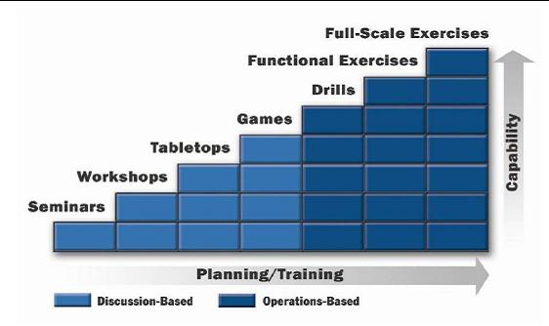
अभ्यास का आधार

Slide 16
सेमिनार एक अनौपचारिक चर्चा है, जिसका उद्देश्य प्रतिभागियों को नई या अद्यतन योजनाओं, नीतियों या प्रक्रियाओं से परिचित कराना है।
सेमिनार, कार्यशाला
और टेबल टॉप
कार्यशाला एक सेमिनार के समान होती है, लेकिन इसका उपयोग विशिष्ट उत्पाद बनाने के लिए किया जाता है, जैसे कि मसौदा योजना या नीति।
एक टेबलटॉप अभ्यास में प्रमुख कर्मचारी अनौपचारिक माहौल में अनुकरणीय परिदृश्यों पर चर्चा करते हैं। टेबलटॉप अभ्यास का उपयोग योजनाओं, नीतियों और प्रक्रियाओं का आकलन करने के लिए किया जा सकता है।

Slide 17
सेमिनार | कार्यशाला | टेबिल टॉपअभ्यास (TTEx)
सेमिनार एक अनौपचारिक चर्चा है। | एक कार्यशाला एक सेमिनार जैसी होती है। | टेबलटॉप अभ्यास में प्रमुख प्रतिभागी शामिल होते हैं।
सूचना देने और प्रशिक्षण देने का अच्छा तरीका किसी भी आपातकालीन प्रबंधन योजना। | प्रतिक्रिया के लिए एक नई और बेहतर नीति बनाने हेतु कार्यशाला। | TTEx का उपयोग योजनाओं, नीतियों और प्रक्रियाओं का आकलन करने के लिए किया जा सकता है।
सेमिनार का तात्पर्य प्रशिक्षण सहित शिक्षा पृष्ठभूमि से संबंधित बैठक से है। | कार्यशाला एक कक्षा की तरह है जिसमें इच्छुक लोगों के एक समूह को प्रशिक्षित किया जाता है। | टेबलटॉप अभ्यास एक उत्कृष्ट आपातकालीन प्रबंधन योजना प्रदान करते हैं।
यह किसी विशेष विषय पर श्रोताओं को दिया जाने वाला व्याख्यान या प्रस्तुति है। | कार्यशाला अभ्यास से बुनियादी कार्य ज्ञान प्राप्त होता है। | TTEx मार्गदर्शक विकास और संचालन के बारे में या किसी का निष्पादन अभ्यास ।
सेमिनार, कार्यशाला और टेबलटॉप अभ्यास के बीच अंतर

Slide 18
संचालन-आधारित अभ्यास
ड्रिल: ड्रिल एक समन्वित और पर्यवेक्षित गतिविधि है, जिसका उपयोग सामान्यतः किसी एकल इकाई के भीतर किसी विशिष्ट संचालन या कार्य को परखने के लिए किया जाता है।
कार्यात्मक अभ्यास: यह एक ऐसा अभ्यास है जिसका उद्देश्य विभिन्न बहु-एजेंसी समन्वय केंद्रों के बीच समन्वय, कमान और नियंत्रण की जांच तथा सत्यापन करना होता है।
पूर्ण पैमाने पर अभ्यास: यह आमतौर पर एक बहु-एजेंसी, बहु-क्षेत्राधिकार और बहु-अनुशासनात्मक अभ्यास होता है, जिसमें वास्तविक समय और वास्तविक स्थान परिदृश्यों में कार्यात्मकता शामिल होती है। इसका उद्देश्य आपातकालीन स्थिति में विभिन्न एजेंसियों के बीच समन्वय, कमान, नियंत्रण और संसाधनों की तैनाती की प्रभावशीलता का परीक्षण करना है।

Slide 19
टेबल टॉप अभ्यास की तैयारी करते समय ध्यान रखने योग्य बातें:-
आधिकारिक कर्मचारियों और प्रमुख कर्मचारियों का एकत्र होना।
समूह भागीदारी ।
सरल या जटिल हो सकता है ।
संसाधन तैनात नहीं किये जायेंगे।
समय का कोई दबाव नहीं ।
थोड़ी योजना और समन्वय की आवश्यकता है।

Slide 20
स्कूलों पर
आपदा का प्रभाव
आपदाओं के भौतिक प्रभाव :-
मौत |
क्षतिग्रस्त स्कूल |
आपदाओं का शैक्षिक प्रभाव :-
बाधित स्कूली शिक्षा |
स्कूल छोड़ने वालों की संख्या में वृद्धि |
शैक्षणिक समय की हानि |
गुणवत्तापूर्ण शिक्षा का नुकसान |
रिकॉर्ड गुम होना |

Slide 21
स्कूलों पर
आपदा का प्रभाव
आपदाओं का आर्थिक प्रभाव पड़ता है:-
जो स्कूल इतने क्षतिग्रस्त हो जाते हैं कि उन्हें सुधारना संभव नहीं होता या जो असुरक्षित हो जाते हैं, उनमें पुनर्निवेश की आवश्यकता होती है।
मैट्रिकुलेशन (परीक्षा/प्रवेश प्रक्रिया) में देरी परिवारों के लिए बच्चों की पढ़ाई जारी रखने में कठिनाई पैदा करती है।
मैट्रिकुलेशन में देरी से घरेलू आय पर सीधा असर पड़ता है, क्योंकि बच्चों की शिक्षा और भविष्य की रोजगार संभावनाएँ प्रभावित होती हैं |
आपदा का मनोवैज्ञानिक प्रभाव होता है:
छात्रों में निरंतरता की भावना खो जाती है ।

Slide 22
हमारे स्कूल की स्थिति
समुद्र तट या नदियों के पास, भरे हुए क्षेत्रों, नदी तल आदि पर।
संचारी रोगों का इलाज करने वाले अस्पतालों के निकट ।
घनी आबादी वाले स्थानों के पास (आवासीय क्षेत्र, छोटे स्थान, बाज़ार स्थान, आदि) ।
व्यस्त सड़कों के बगल में ।
खराब गुणवत्ता वाली सामग्री से निर्मित ।
असुरक्षित घरों में ।

Slide 23
संरचनात्मक सुरक्षा
गैर-संरचनात्मक सुरक्षा
1. भूमि उपयोग योजना
2. स्कूल सुरक्षा संबंधी चिंताएँ
3. तैयारी योजनाएँ
स्वास्थ्य सुरक्षा
मनो-सामाजिक सुरक्षा
स्कूलों में उपकरणों की नियुक्ति
स्कूलों में सुरक्षा
का मतलब होगा...

Slide 24
सुरक्षित स्कूल क्या है?
सुरक्षित स्कूल वह है जो या तो किसी खतरे-मुक्त क्षेत्र में स्थित हो, या ऐसा स्कूल हो जिसे उस विशेष खतरे का सामना करने के लिए सुरक्षा मानकों के अनुरूप बनाया गया हो ।
एक सुरक्षित स्कूल आपदा की स्थिति में न तो ढहेगा और न ही गंभीर रूप से प्रभावित होगा

Slide 25
यह शिक्षा से कहीं अधिक है - यह एक जीवित रहने का कौशल है |
यह मानव चेतना में मूल्य जोड़ता है |
यह तालमेल और सामूहिक विकास का अभ्यास है |
यह समुदाय को अपने अस्तित्व के लिए तैयार करता है |
आपदा प्रबंधन के बारे में सिखाने की ज़रूरत क्यों है?

Slide 26
आपदा जागरूकता बढ़ाना |
जोखिम, संवेदनशीलता और जोखिम विश्लेषण |
संरचनात्मक और गैर-संरचनात्मक सुरक्षा |
सुविधाएं और संसाधन मानचित्रण |
स्कूल आपदा प्रबंधन समिति और कार्य बलों का गठन एवं प्रशिक्षण |
चेतावनी तंत्र |
स्कूल सुरक्षा की प्रमुख विशेषताएँ :-

Slide 27
स्कूल सुरक्षा की
प्रमुख विशेषताएँ :-
स्कूल के नक्शे, निकासी योजनाएँ और तैयारी गतिविधियों/मॉक ड्रिल का कैलेंडर ।
आपदा के दौरान बच्चों के लिए मनोवैज्ञानिक-सामाजिक सहायता ।
विकलांगता और लिंग-आधारित आवश्यकताओं पर विचार ।
स्कूल आपदा प्रबंधन योजना की आवधिक समीक्षा और आपदा जोखिम लेखा परीक्षा ।

Slide 28
एन.डी.आर.एफ. क्या कर सकता है?
जागरूकता
क्षमता निर्माण, एफ.ए.(फर्स्ट ऐड) / खोज और बचाव एवं पी.एफ.ए.(साइकोलॉजिकल फर्स्ट ऐड)
योजना तैयार करना
मॉक ड्रिल/निकासी अभ्यास

Slide 29
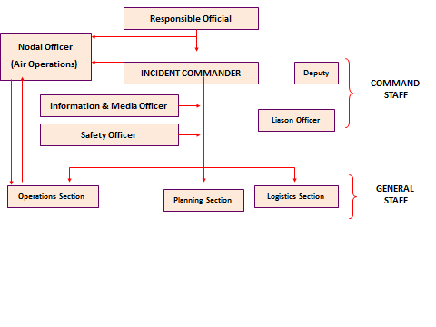
आई.आर.एस.
संगठन

Slide 30
आई.आर.एस. संगठन चार्ट
घटना कमांडर
डिप्टी
सूचना एवं मीडिया अधिकारी
संपर्क अधिकारी
सुरक्षा अधिकारी
ऑपरेशनल सेक्शन
प्लानिंग सेक्शन
लोगिस्टिक सेक्शन
स्टेजिंग एरिया
सेवा शाखा
सहायता शाखा
वित्त शाखा
संसाधन इकाई
प्रतिक्रिया शाखा
परिवहन
शाखा
स्थिति इकाई
संचार
इकाई
संसाधन
प्रोविजनिंग
इकाई
समय इकाई
सड़क
विभाजन
(भौगोलिक)
चिकित्सा
इकाई
मुआवज़ा
/ दावा इकाई
प्रलेखन
इकाई
सुविधाएँ
इकाई
रेल
खरीद
इकाई
समूह (कार्यात्मक)
एकल संसाधन
टास्क फोर्स /
स्ट्राइक टीम)
पानी
खाना
इकाई
ग्राउंड सपोर्ट
इकाई
वियोजन
इकाई
लागत
इकाई
वायु

Slide 31


कोई प्रश्न ?

Slide 32
मूल्यांकन
प्रश्न :- आई.आर.एस. का मतलब क्या है ?
उत्तर:__________________

Slide 33
धन्यवाद

